Slide 1

АНО Центр развития самодеятельной культуры и искусства "АРТ-Планета"
«ПОЭЗОО»: инновационная книга для семейного досуга и обучения
Мультимедийная книга «ПОЭЗОО» сочетает живопись, стихи и песочную анимацию с QR-кодами.

Slide 2



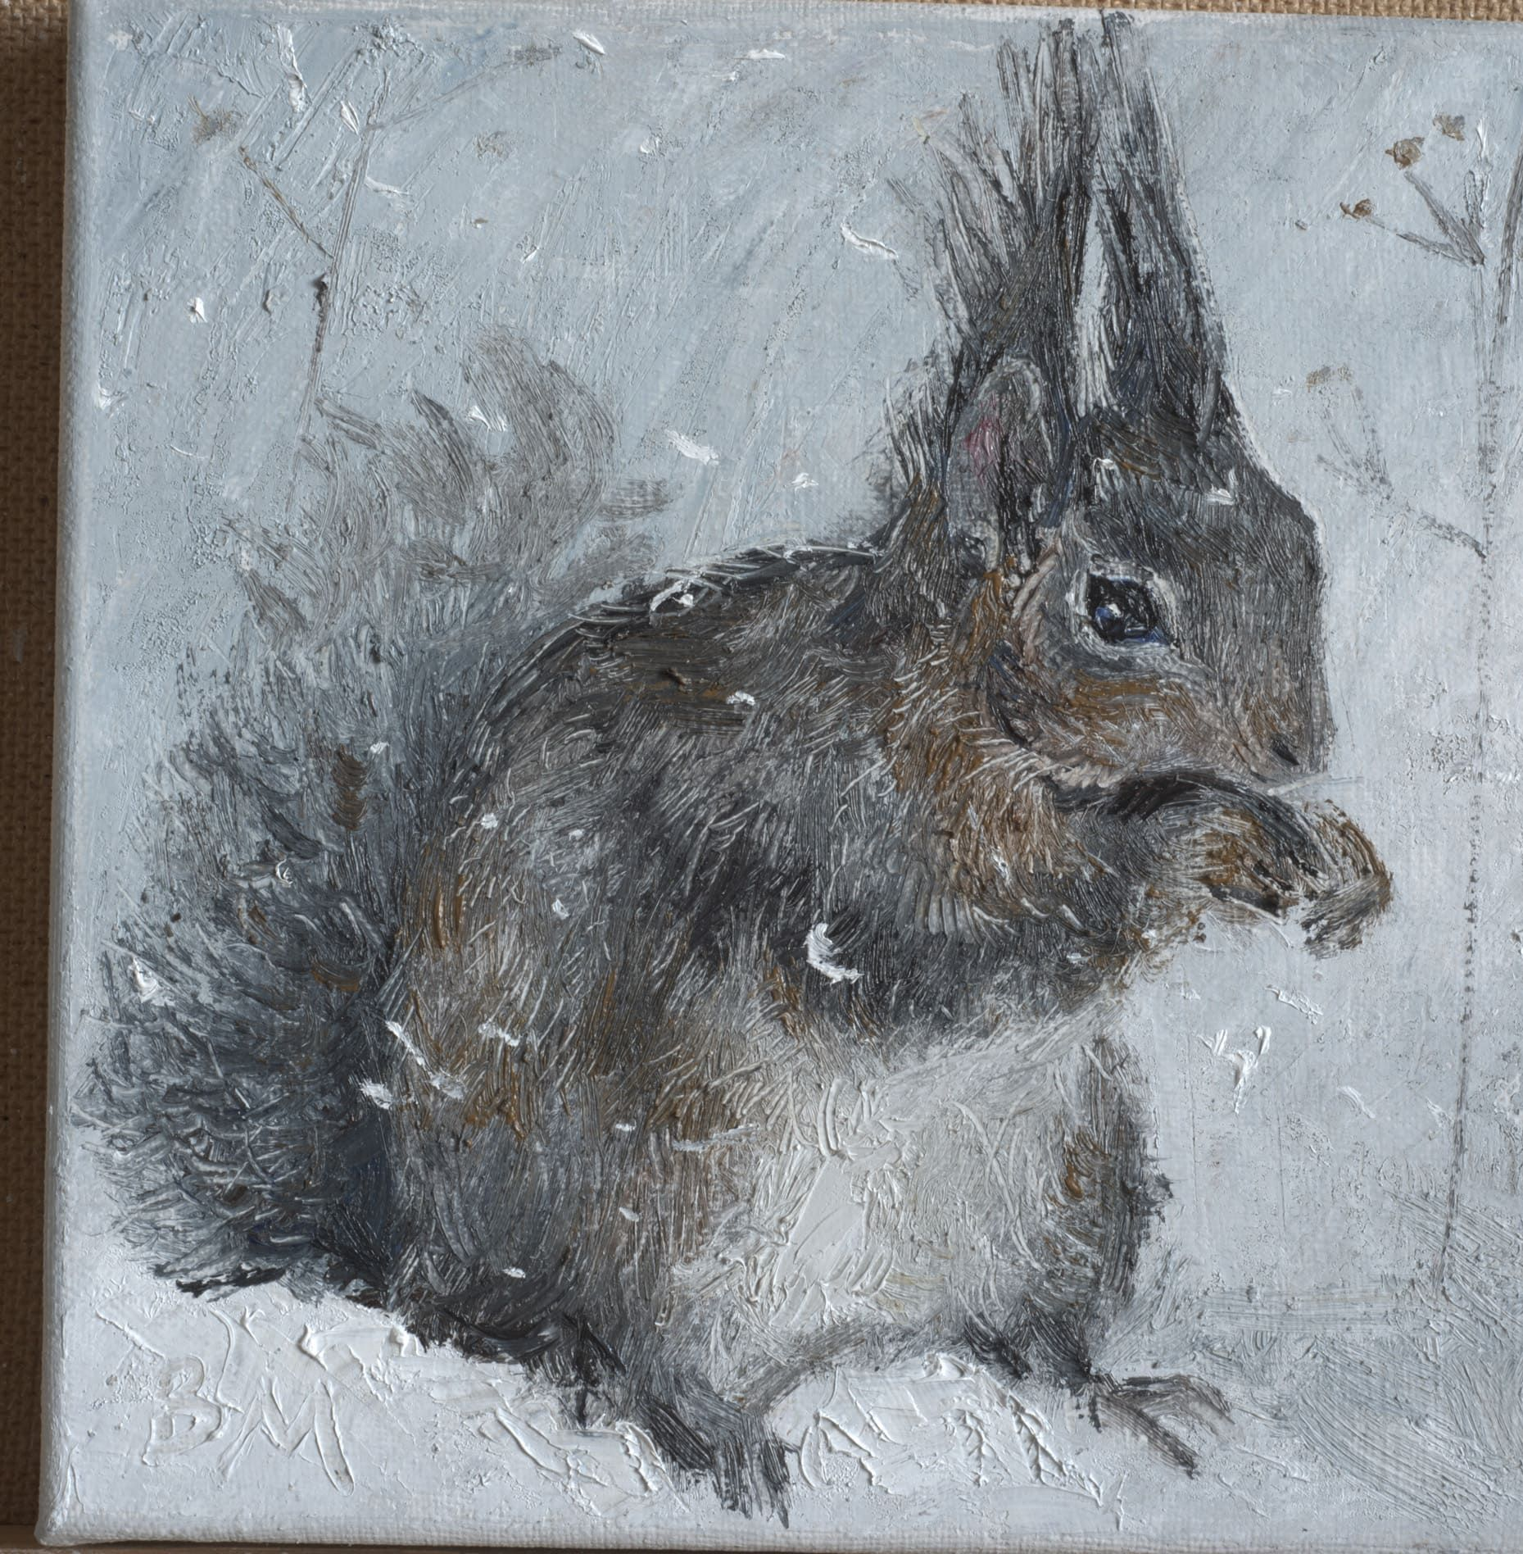
Уникальность проекта «ПОЭЗОО»
Проект «ПОЭЗОО» объединяет традиционное живописное мастерство с новейшими цифровыми технологиями, что создает уникальный многомерный образовательный продукт.
Использование песочной анимации через QR-коды и участие признанных мастеров играют ключевую роль в формировании эксклюзивной художественной и экологической ценности книги.
2

Slide 3



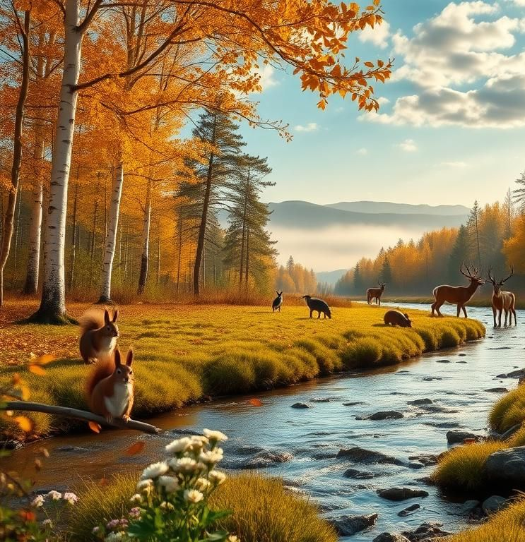
Предпосылки создания проекта
• Современные дети теряют интерес к традиционным бумажным изданиям, предпочитая электронные устройства и развлекательный контент.
• Многие школьники имеют слабое представление о уникальных природных объектах и животном мире Томской области.
• Дети часто недостаточно осведомлены о важности охраны природы и защиты редких видов животных и растений, проживающих на территории Томской области.
3

Slide 4

Мы верим, что «ПОЭЗОО» станет для них не только источником знаний и вдохновения, но и инструментом для развития воображения, творческого мышления и любви к искусству.
7–14 лет
Возраст детей и подростков, для которых создаётся инновационный мультимедийный образовательный продукт.
Материалы проекта «ПОЭЗОО»
4

Slide 5



Проблемы целевой аудитории и социальная значимость проекта
Уменьшение интереса к традиционному чтению из-за доминирования цифрового развлечения и недостатка качественного контента.
Ограниченный доступ к региональным экологическим знаниям и слабое формирование экологической грамотности среди детей.
Недостаток программ для совместного семейного досуга, укрепляющего отношения и развивающего творческие способности.
5

Slide 6
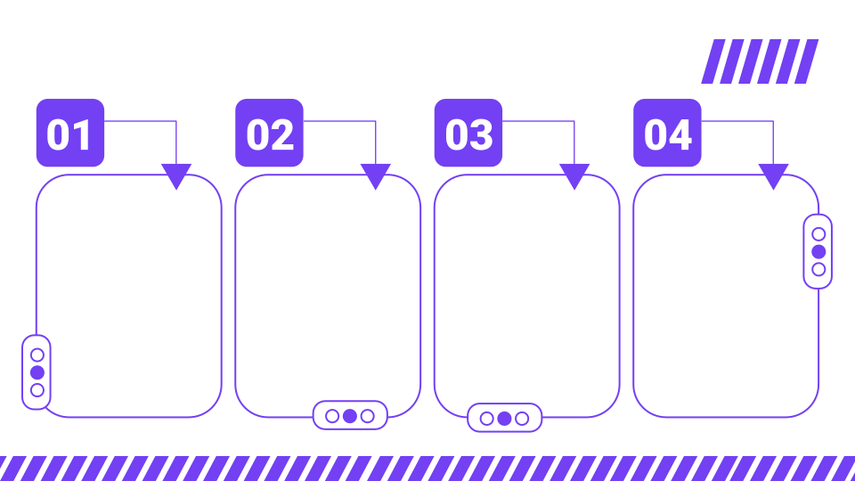
Благополучатели проекта
Дети и подростки 7–14 лет из Томской области, для которых создаётся познавательный и творческий продукт.
Родители, бабушки и дедушки, стремящиеся совместно проводить досуг с детьми, обучая и развлекая их.
Педагоги и воспитатели, заинтересованные в современных методах экологического и художественного образования.
Культурные учреждения и библиотеки региона, поддерживающие развитие семейного чтения и экологической культуры.
6

Slide 7


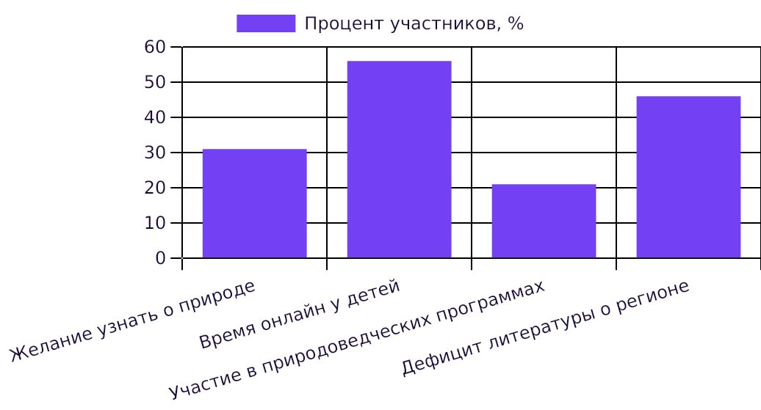
Статистика интереса к природе и чтению по данным Томскстата, октябрь 2023
Большинство детей проводят время онлайн, что снижает интерес к дополнительным образовательным программам.
Данные подтверждают необходимость инновационного контента для привлечения внимания детей к экологии и чтению.
Томскстат, октябрь 2023
7

Slide 8
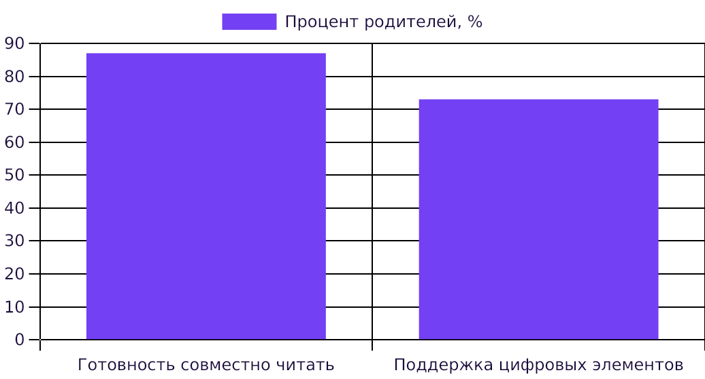
Готовность родителей к совместному чтению и использованию цифрового контента
Высокий процент родителей поддерживает совместное чтение и интеграцию цифровых технологий в книги.
Родительская поддержка укрепляет потенциал проекта как актуального и востребованного образовательного ресурса.
Томскстат, октябрь 2023
8

Slide 9






Задачи проекта «ПОЭЗОО»
Разработка художественного контента
Создание живописных иллюстраций и поэзии от признанных мастеров, отражающих природу Томской области.
Интеграция цифровых технологий
Внедрение QR-кодов для доступа к песочной анимации и дополнительныммультимедийным материалам.
Мероприятия и презентации
Проведение презентаций на областных мероприятиях и фестивалях для повышения вовлечённости целевой аудитории.
Продвижение и распространение
Организация информационных кампаний через СМИ, библиотеки и социальные сети.
Анализ обратной связи
Сбор отзывов и оценка результата.
9

Slide 10



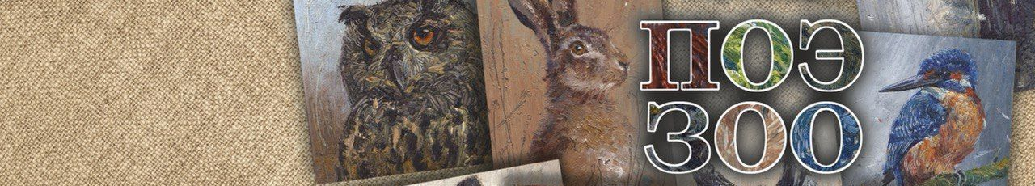
Описание книги и ключевые участники проекта
Команда профессионалов
«ПОЭЗОО» разработана мастерами: Виталием Мартыненко — художником-анималистом и Андреем Олеаром — поэтом и преподавателем Томского университета.
Уникальное сочетание искусств
Книга объединяет живопись, поэзию и цифровую песочную анимацию Екатерины Бирюковой, создавая комплексный мультимедийный образовательный продукт.
10

Slide 11













Мультимедийный контент и технология QR-кодов
Живописные иллюстрации
Визуальные образы животных и природы Томской области оживают, расширяя возможности прочтения книги и усиливая эстетическое восприятие.
Аудиоверсии стихов
Звуковое сопровождение стихов делает чтение мультисенсорным, поддерживает эмоциональный отклик у детей.
Песочная анимация
Динамические видеоролики с песочным рисунком визуализируют литературные произведения, стимулируя воображение.
Интерактивный доступ
QR-коды обеспечивают удобный переход к мультимедийному содержанию, расширяя возможности взаимодействия с книгой.
11

Slide 12


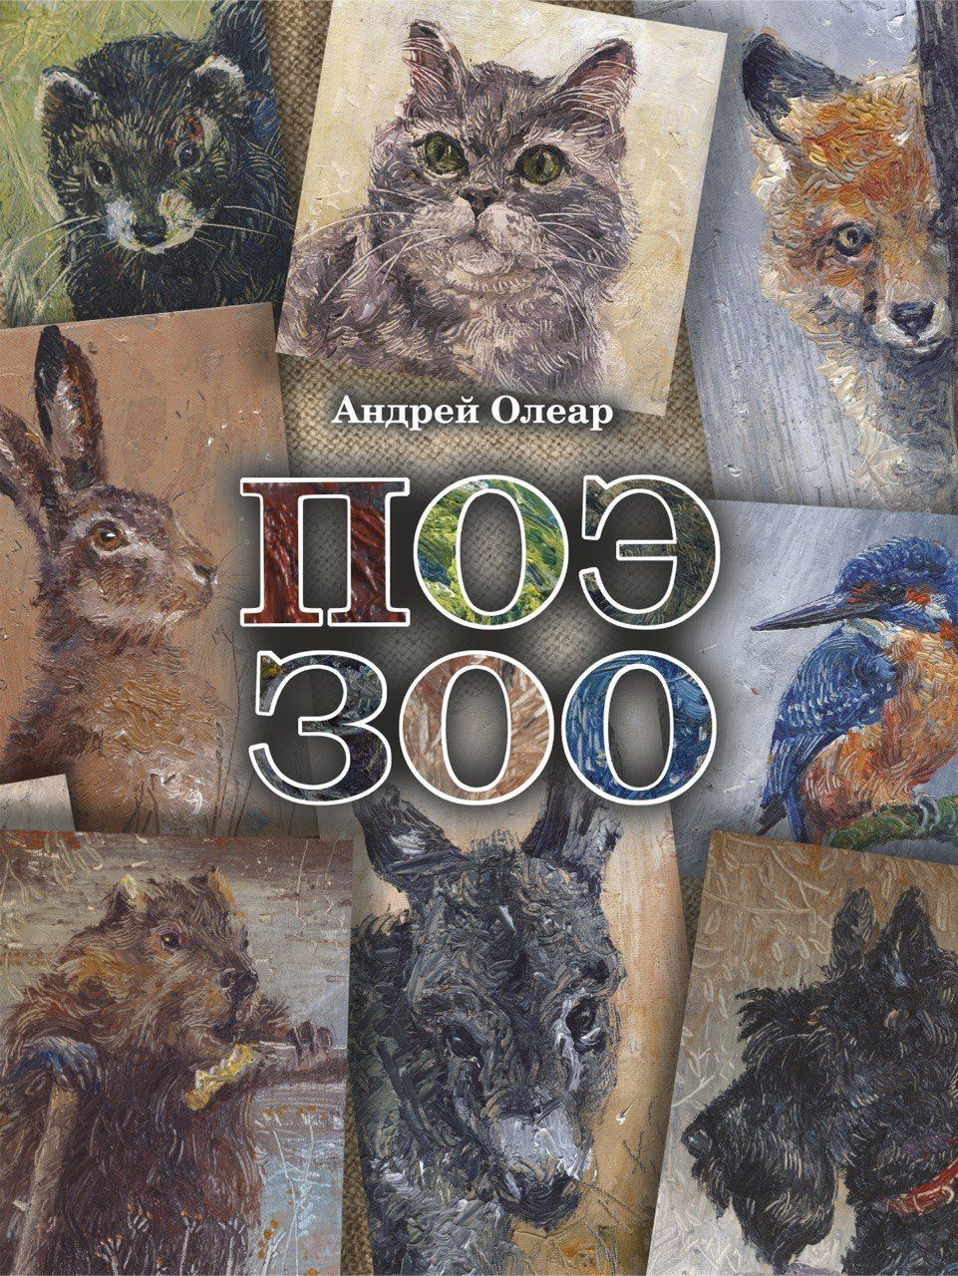
Инновационное использование QR-технологий в книге
QR-коды, интегрированные в книгу, предоставляют доступ к уникальному мультимедийному контенту – песочной анимации и аудиоверсиям, что расширяет способы познания и восприятия искусства.
Совмещение классического чтения с интерактивными элементами позволяет привлечь новую аудиторию, а также поддерживает актуальные образовательные стандарты для младших школьников и подростков.
12

Slide 13

Общественная значимость и актуальность проекта
«ПОЭЗОО» активно способствует формированию экологической культуры среди молодежи и взрослого населения Томской области, повышая осознанность в отношении окружающей среды.
Проект поддерживает идеи семейного досуга, объединяя поколения и стимулируя совместное изучение родной природы через художественный и цифровой контент.
Проект способствует расширению культурной идентичности региона, укрепляя локальную самобытность и ценности на основе природного наследия.
Повышение качества детской литературы и внедрение мультиформатного образовательного продукта создают новые возможности для взаимодействия с молодыми читателями.
13

Slide 14










Партнёры проекта и информационное сопровождение
Культурные организации
Сибирский филиал ГМИИ им. А.С. Пушкина и Томская детско-юношеская библиотека обеспечивают экспертную поддержку и культурную основу проекта.
Образовательные учреждения
Областные библиотеки МАУ МИБС активно участвуют в образовательных мероприятиях и распространении книги среди детей и педагогов.
Медиа-партнеры
Телеканал «Томское время» и газета «Красное знамя» способствуют широкому информационному охвату и продвижению проекта в регионе.
Социальные сети и журналы
Журнал «The МОСТ» и страницы в соцсетях обеспечивают интерактивное взаимодействие с аудиторией и привлечение дополнительного внимания к проекту.
14

Slide 15
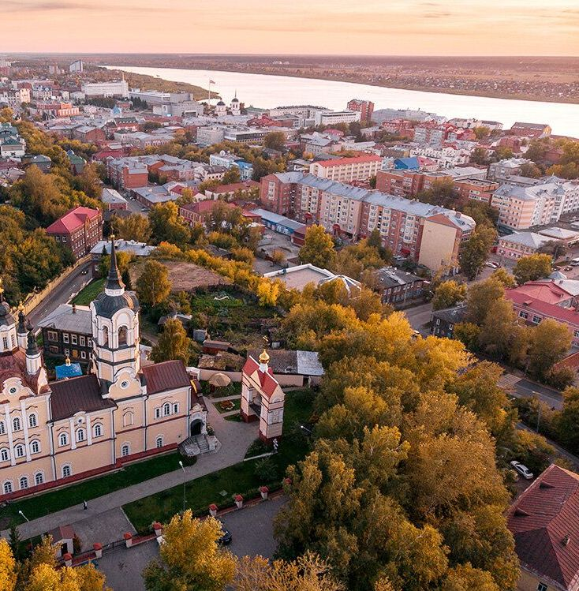
Продвижение проекта и мероприятия
Активные презентации и акции организации проводятся на фестивалях региона, выставках и в библиотеках, что способствует широкому привлечению целевой аудитории.
Использование социальных сетей и медиа ресурсов позволяет эффективно распространить информацию и стимулировать заинтересованность в экологическом образовании среди семей.
15

Slide 16



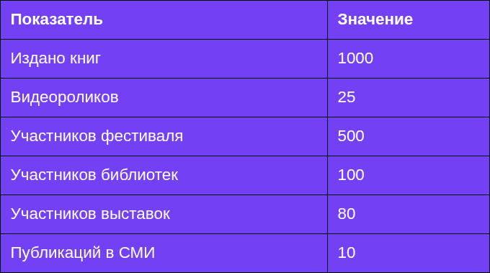
Результаты реализации проекта «ПОЭЗОО»
Данные проекта «ПОЭЗОО», 2026 г.
Ключевые показатели, отражающие успешную реализацию и широкий охват проекта среди целевой аудитории и партнеров.
Высокий уровень участия и медийное освещение свидетельствуют о широкой востребованности и эффективности мультимедийного образовательного продукта.
16

Slide 17
Перспективы развития и вклад проекта в культуру Томской области
«ПОЭЗОО» поддерживает формирование творческого потенциала у детей, развивая их фантазию и интерес к искусству и природе через инновационные подходы.
Проект укрепляет региональную идентичность, знакомя молодое поколение с уникальной флорой и фауной Томской области, повышая любовь к родному краю.
Инициатива создает условия для устойчивого культурного развития региона, объединяя традиции и современные технологии в образовательной сфере.
«ПОЭЗОО» становится одним из ключевых культурных феноменов региона, поддерживая воспитание ответственных и творческих граждан с экологической сознательностью.
17

Slide 18


Проект "ПОЭЗОО" – это не просто книга, это целый мир, созданный для того, чтобы подарить радость, знания и вдохновение всей семье.
Проект объединяет искусство, поэзию и современные технологии, формируя семейные ценности и развивая творческие и экологические навыки будущего поколения Томска и области.

